Slide 1
Curriculum Meta-Learning for Next POI Recommendation研读报告
学 生： 曹芮
导 师：朱斌 副教授
方 向：智能信息处理
2022.04.1
大连海事大学智能信息处理实验室
注：1.作者： Yudong Chen∗，Xin Wang, Miao Fan；Jizhou Huang , Shengwen Yang Wenwu Zhu；
2. KDD 2021
Notes:
下一个 POI 推荐的课程元学习

Slide 2
报 告 内 容
1. 背景介绍
2. 研读报告主要内容
3. 总结

Slide 3
背景介绍
1. 下一个兴趣点（POI）推荐，最近出现的一个场景，下一个POI到搜索推荐，已经部署在许多在线地图服务中，比如百度地图。
2.该场景中的关键问题之一是为用户POI交互数量有限的冷启动城市提供令人满意的推荐服务。
3.现有文献既不考虑城市转移问题，也不能同时解决多个城市中不同用户之间的数据稀疏性和模式多样性问题。
4.课程硬度感知元学习（CHAML）框架，该框架将硬样本挖掘和课程学习整合到元学习范式。
Notes:
1.现有文献既不考虑城市转移问题，也不能同时解决多个城市中不同用户之间的数据稀疏性和模式多样性问题。
2.这需要将隐藏在丰富数据中的知识从许多其他城市转移到这些冷启动城市，
3.具体地说，CHAML框架考虑了城市层面和用户层面的硬度，以增强元训练期间的条件抽样，并为城市抽样库使用了一个容易到难的课程，以帮助元学习者收敛到更好的状态。

Slide 4
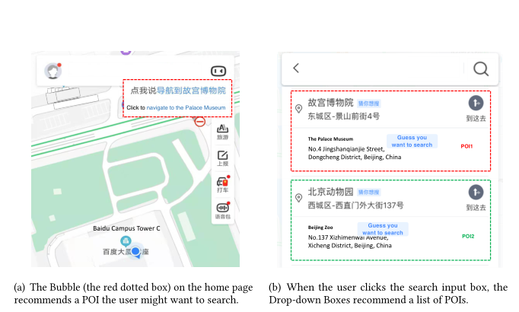
下一个POI的应用场景
Notes:
（a） 主页上的气泡（红色虚线框）推荐用户可能想要搜索的POI
以百度地图（Baidu Maps）为例，截至2016年12月底，百度地图是全球最大的在线地图应用程序之一，全球每月活跃用户超过3.4亿
（a）中的气泡和图1（b）中的下拉框（当用户单击搜索输入框时）提供了一个用户友好的功能，该功能建议用户根据其搜索历史、位置和当前时间搜索一个或一个POI列表。如果她现在计划搜索的故宫博物院正好在气泡或下拉框中，那么她甚至不用输入任何查询就可以完成搜索

Slide 5
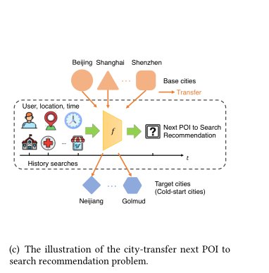
如何解决冷启动城市
Notes:
说明了我们在本文中探索的主要问题（城市转移下一个POI到搜索推荐）：如何利用多个基础城市中的足够数据，帮助下一个POI在多个冷启动城市中搜索推荐。
在一些城市规模、人口或市场占有率较小的城市中，可用的数据通常很稀少，例如，可以收集有限数量用户POI交互的冷启动城市，这导致无法将最先进的next POI推荐模型直接应用于这些城市的数据。
个问题旨在学习下一个POI来搜索推荐者푓从多个基础城市（如北京）获得，并将知识转移到多个目标（冷启动）城市，以帮助提高这些城市（如Golumd）内的推荐服务质量。
1） 不同城市之间的共享数据极其有限，这使得传输更具挑战性。
2） 不同城市的不同用户的地图搜索模式表现出很大程度的多样性，给推荐知识转移带来了很大困难。

Slide 6
解决方案
我们提出了一个新的课程硬度感知元学习（CHAML）框架，通过将元学习和非均匀抽样策略纳入下一个POI搜索推荐中，来缓解数据稀疏和样本多样性问题。
1.首先，我们扩展了模型不可知元学习（MAML），在共享数据有限的情况下，帮助知识转移到冷启动城市。
2.此外，在元训练过程中，我们设计了两个组件，即硬度感知元学习和城市级抽样课程，以明确地考虑样本多样性问题
Notes:
1） 不同城市之间的共享数据极其有限，这使得传输更具挑战性。
2） 不同城市的不同用户的地图搜索模式表现出很大程度的多样性，给推荐知识转移带来了很大困难。

Slide 7
课程硬度感知元学习框架(CHAML)组成
一、基本推荐器
1.嵌入模块
2.注意模块
3.输出模块
二、MAML对场景的扩展
Notes:
MAML的每次迭代包括两个阶段：局部更新和全局更新，如图2左上部分所示

Slide 8
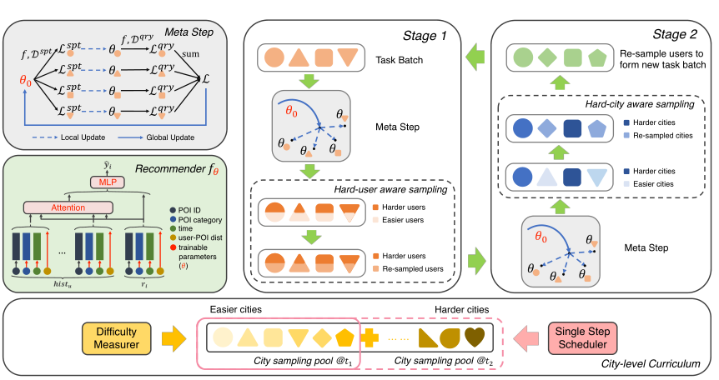
课程硬度感知元学习（CHAML）流程图
Notes:
中间和右边部分代表第3节中的硬度感知元培训流程。3.2，左上部分说明了第3节中的完整元步骤。2，左中部分展示了地图搜索场景（第3.3.1节）中独特的用户POI距离功能增强的下一个POI推荐程序（第3.1节）。底部显示了城市采样池的课程（第3.4节）。MAML的每次迭代包括两个阶段：局部更新和全局更新，如图2左上部分所示
元训练过程的流程如图2所示
1.首先，一批任务，即T（hard_city）, 在第2阶段初始化或传递给元学习者。接下来，我们用T做一个完整的元步骤ℎ푎푟푑_푐푖푡푦, 并对퐵푢 每个城市任务的用户平均准确率{푎푐푐푢} 在用户智能查询示例中，保留푘푢퐵푢(푘푢 是硬用户的比例）硬用户（准确率最低），并重新抽样每个城市的一些新用户，以形成新一批tasksTℎ푎푟푑_푢푠푒푟: {푢}푐∼푝（U）푐| {푎푐푐푢}푐) Tℎ푎푟푑_푢푠푒푟∼푝（T|{푢}푐), 푐∈ Bℎ푎푟푑_푐푖푡푦. （8） 与T共享同一个城市ℎ푎푟푑_푐푖푡푦, 这批硬用户任务预计将在每个城市中包含更难的用户组合，然后进入第2阶段。
2.在第二阶段，元学习者进一步采取了一个全面的元步骤，即Tℎ푎푟푑푢푠푒푟，目的是提高元学习者对更多用户的泛化能力。与第一阶段类似，这一次我们按照对每个D푞푟푦的准确度{푎푐푡}对城市进行排序，保留푘푐퐵푐 最难的城市，并重新采样一些新的城市，形成一个规模为퐵푐的城市批ℎ푎푟푑_푐푖푡푦。接下来，我们为每个城市随机抽取一批新的用户，形成一个新的任务批Tℎ푎푟푑푐푖푡푦，预计它将包含一个比以前更难的城市组合。(9) 最后，这个hard-city awarenew task batchTℎ푎푟푑_푐푖푡푦被传递到下一轮的Stage 1进行进一步的元训练

Slide 9
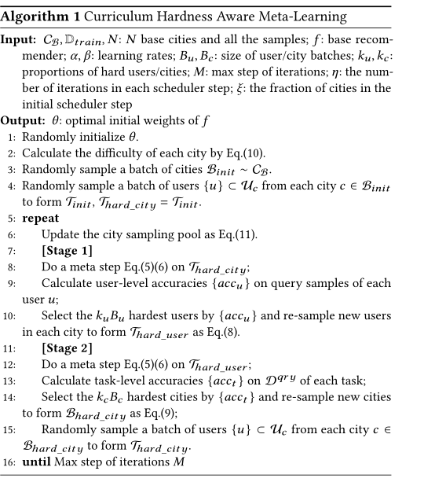
课程意识元学习算法
Notes:
算法1总结了CHAML的元训练过程。注意，B和T代表一批基础城市和一批任务，我们从每个城市抽取一批用户，在T中形成一个任务。

Slide 10
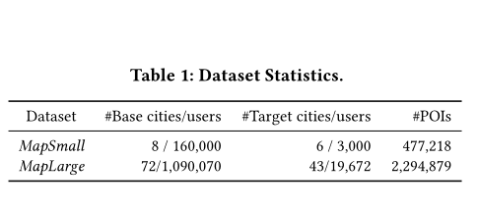
实验部分数据
Notes:
MapSmall由14个中国一线和二线城市组成，我们将8个城市作为基准城市，4个二线城市作为目标城市，另外2个进行验证我们从每个基地城市随机选择20000名用户，从其他城市随机选择500名用户来模拟冷启动场景。从所有城市的每个用户收集十条最近的记录，生成5个样本，预定义的最小历史长度为m=5
在MapLarge数据集中，我们从中国所有338个城市中随机收集了115个城市，包括每一个一线城市。同样，我们分别以72个、17个、26个城市为基础、有效、目标城市，其中有效和目标城市为五线城市，用户少于5000人
我们采用了两个广泛使用的排名评估指标：K 处的命中率 (HR@K) 和 K 处的归一化折现累积增益 (NDCG@K)。 给定每个目标城市 c 的查询集中 1 个正 POI 和 100 个负 POI 候选者（从 V푐 采样），模型输出一个排名列表。 然后 HR@K 测量正 POI 是否出现在排名列表的前 K 中，NDCG@K 考虑正 POI（如果是）在前 K 列表中的位置，当排名为 降低。 指标是在目标城市的查询集上计算得出的，最终得分是每个城市的查询样本数加权的平均指标

Slide 11
深度学习模型
1.HGN
2.NeuMF
3.ATST-LSTM
4.PLSP
5.iMTL
6.DIN
Notes:
从推荐模型的角度来看，我们从与我们的下一个 POI 相关的最相关的学术设置中考虑以下深度学习模型来搜索推荐问题
NeuMF [11]：将 MF 与 MLP 相结合的项目推荐模型，作为证明正确性的基线。
• HGN [23]：具有用于特征选择的特征和实例级门控模块和用于关系建模的项目-项目产品模块的顺序项目推荐器。
• ATST-LSTM [14]：最近的下一个 POI 推荐器，关注用户在 LSTM 输出上的嵌入，其中考虑了连续签到之间的距离和增量时间。
• PLSPL [43]：用于下一个 POI 推荐的最先进 (SOTA) 模型，通过注意力学习长期用户偏好，通过两个 LSTM 学习短期偏好。
• iMTL [49]：用于下一个 POI 推荐的 SOTA 模型，使用双通道编码器和特定任务解码器来捕获活动和位置偏好的顺序相关性。
• DIN [51]：一个受欢迎的推荐器，它关注用户历史项目的候选项目。 这也是第 3.1 节中的基本推荐器

Slide 12
迁移方法
1.No transfer (None）
2.Pretrain and Fine-Tune (FT）
3.MAML
4.s2Meta
5.HAML
6.CHAML
Notes:
无转移（None）：我们不使用任何基础城市的数据，仅分别在每个目标城市的支持样本上训练上述模型。
• Pretrain and Fine-Tune (FT)：我们在基础城市的所有数据上对上述模型进行预训练，保存最佳权重，然后对每个目标城市的支持集进行微调。
• MAML [8]：第 3.2 节中 MAML 的扩展。
• s2Meta [6]：SOTA 元学习算法，用于冷启动场景中的项目推荐，元学习权重初始化、更新策略和提前停止策略。 为了公平比较，我们采用 DIN（在第 3.1 节中）作为 푠2푀푒푡푎 中的基本推荐。
• HAML：第 3.3 节中 CHAML 的变体。
•CHAML：第3.4节中的拟议框架。

Slide 13
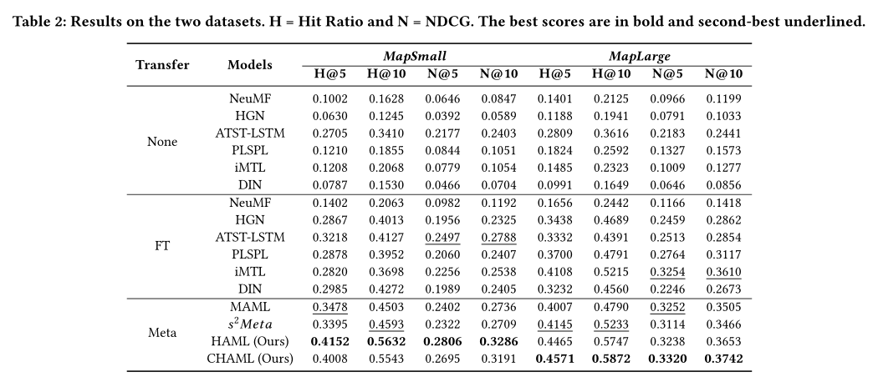
实验结果
Notes:
城市转移问题的框架包括两个方面：推荐模型和如何转移，本文的贡献在于后者。我们的目的是验证在我们提出的传输算法CHAML中加入一个轻量级推荐程序（即第3.1节中的DIN）是否足以超越采用传统传输方法的最先进（SOTA）POI推荐程序。
模型CHAML及其变体HAML明显优于所有其他基线，包括SOTA推荐的转移学习（FT）结果和SOTA元学习算法（MAML和HAML）푠2.푀푒푡푎). 具体而言，MapSmall和MapLarge在最佳基线上的相对改善率（所有四个指标的平均值）分别为21.1%和8.1%，这表明在培训元学习者时利用城市级和用户级硬度感知抽样策略的好处。当城市采样空间非常大时，MapLarge也验证了采用预先规划的课程的优势。
在这两个数据集中，仅在冷启动城市的支持集上训练深度推荐器会严重损害性能，主要是由于过度拟合。 预训练和微调 (FT) 策略显然帮助所有深度推荐者提高了很大的差距。 然而，元学习策略带来了进一步的增强，由于专门设计用于快速适应有限的数据，我们提出的元学习策略实现了最佳性能。
在MapSmall数据集上，CHAML的性能低于HAML的原因可能是我们总共只有8个基地城市，这减少了为HAML预先规划课程的必要性。特别是在CHAML中，首先列出了4个“最容易”的基础城市，然后列出了所有8个城市，而任务批次大小퐵푐 正是4，因此在很长一段时间内，该模型只在原始的一批基础城市上进行元训练，这会影响性能。然而，在MapLarge数据集中，课程减少了任务批次组合的数量퐶1672年至퐶1636（任务批量大小）퐵푐 = 16） 在前半个迭代中，超过500000次，这有助于元学习者在低方差中采取梯度步骤，从而更有可能避开次优参数

Slide 14
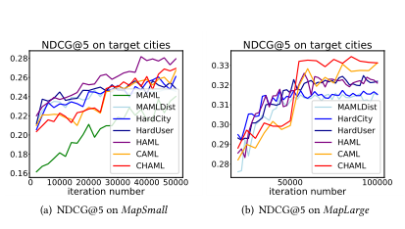
元训练过程性能比较
Notes:
MapSmall 上的 NDCG@5 结果如图 3(a) 所示。 我们可以看到 CHAML 中设计的每个部分，即独特的特征、硬城市感知和硬用户感知采样策略都有助于从基本 MAML 的改进，而完整版本 HAML 则实现了最佳性能
在 MapLarge 数据集上，可以观察到不同的模式，如图 3(b) 所示。 我们发现 CHAML 的主要贡献来自 hard-user 感知采样，hard-city 带来的改进不大。 一个可能的原因是，在 MapLarge 中，基础城市的城市层级与目标城市之间存在较大差距，因此更多地关注较硬的基础城市可能对较小的目标城市中较硬的基础城市带来的提升有限。 此外，MapLarge 以数以万计的城市批次组合突出了课程的力量。 由于课程中的单步调度程序，在 CAML 和 CHAML 的图表中可以观察到明显的飞跃。 将 CHAML 与 CAML 进行比较，我们发现硬度感知策略略有改进。

Slide 15
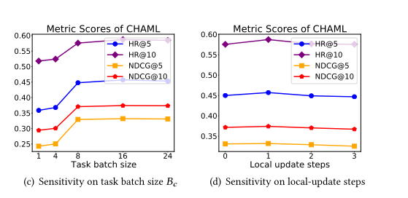
参数敏感性
Notes:
我们凭经验发现更新不止一步有细微差别，所以我们最终选择只更新一步以提高效率。 有趣的是，没有任何本地更新步骤的结果与最佳结果相当，这可能是由于 MAML 类算法的特征重用 [30] 特性。
图3(c)显示了在其他超参数不变的情况下，在MapLarge上对CHAML进行元训练时，任务批次大小퐵푐的影响。我们发现，只有在퐵푐相对较小的情况下，增加每个完整元步骤中的采样城市数量（即퐵푐）才有助于提高性能。这一改进验证了我们的假设：将初始化휃0优化为基础城市的多种组合，有助于提高推荐器푓的概括能力。
图3(d)显示了模型对公式5中本地更新步骤数量的敏感性。根据经验，我们发现更新多于一个步骤会有轻微的差异，所以我们最终选择只更新一个步骤以提高效率。有趣的是，没有任何局部更新步骤的结果与最佳结果相当，这可能是由于类似MAML算法的特征重用[30]的特点。

Slide 16
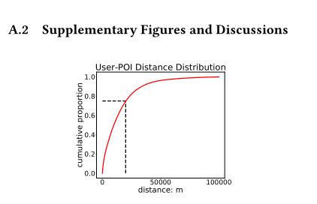
实验细节
Notes:
图4显示了北京地图搜索记录的累积比例与用户POI距离的函数关系，我们随机抽取了10万名用户，并收集了他们2019年9月至12月的记录。人们可以清楚地看到，在大约四分之三的记录中，用户POI距离不到20公里，这支持第3.3.1节中“大多数搜索发生在本地”的结论。

Slide 17
总结
（1）第一个探索城市转移下一个 POI 以搜索推荐的问题，并利用元学习范式解决这个问题；
（2）提出了一种新的课程硬度感知元学习 (CHAML) 框架，通过使用用户和城市级别的硬样本挖掘和城市级的硬样本挖掘来增强元学习器，以缓解冷启动城市推荐的数据稀缺和样本多样性问题；
（3）在两个真实世界地图查找数据集中性能超越SOTA方法，该框架已在百度地图上进行过A/B测试。
Notes:
我们在来自百度地图的两个真实地图搜索数据集上进行了大量实验，所提出的CHAML框架在几个最先进的（SOTA）基线下显示了优异的性能

Slide 18
感谢老师们和同学们的辛勤指导！
敬请老师同学批评指正！

